Slide 1
Практическая работа №13
Приготовление сырного супа
Выполнил работу студент
Рассохин Егор Сергеевич
ИНБО-10-23
Notes:
Оригинальные шаблоны для презентаций: https://presentation-creation.ru/powerpoint-templates.html
Бесплатно и без регистрации.

Slide 2
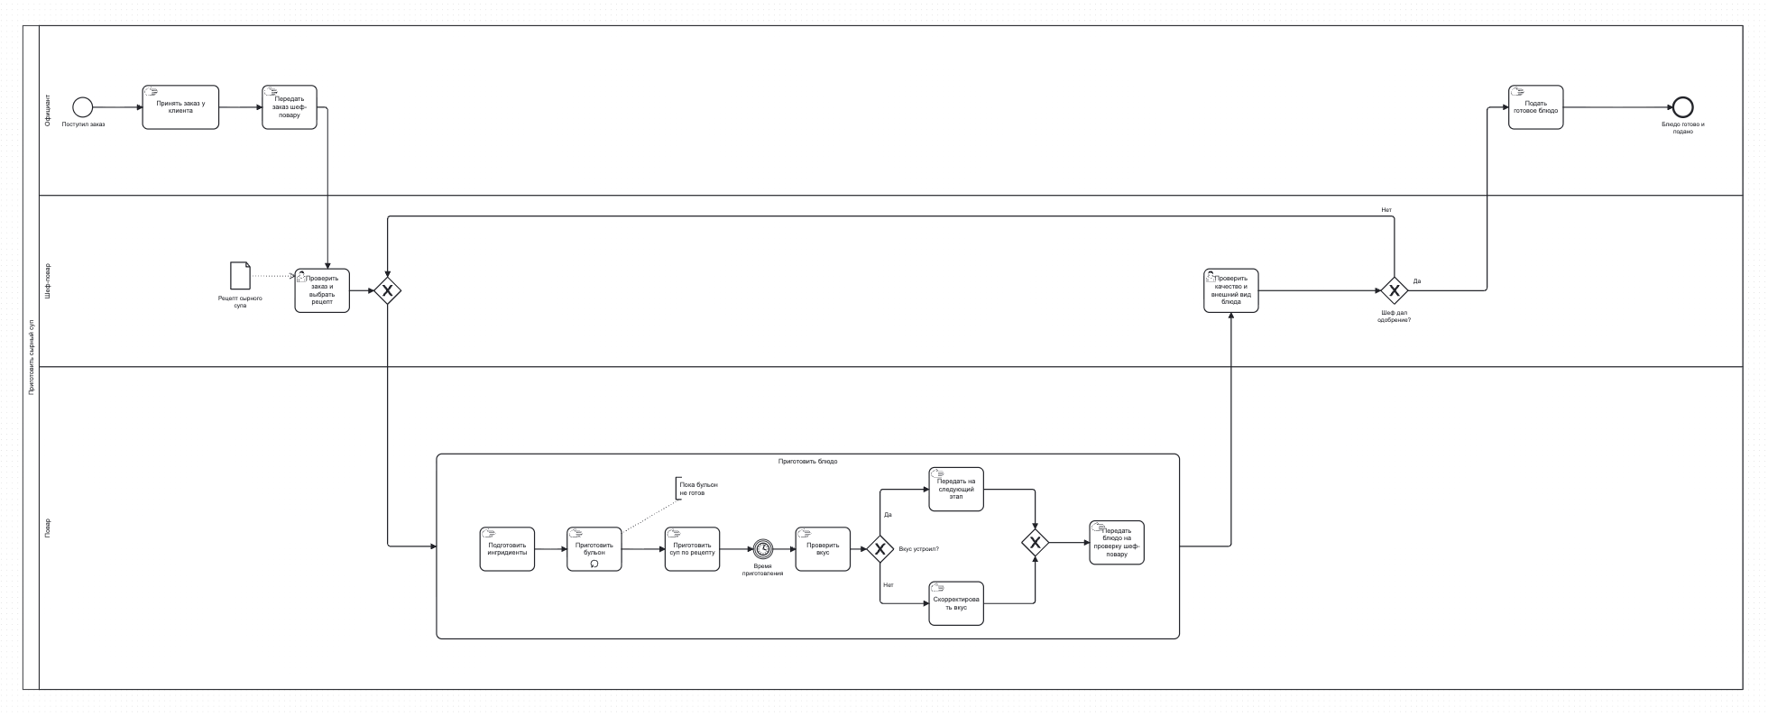
Контекстная диаграмма

Slide 3
Текстовое описание
Цель процесса
Выполнение индивидуального заказа клиента от момента поступления заказа до подачи готового блюда.
Пулы
Процесс разделён на следующие треки: официант, шеф-повар, повар.
Инициирующее событие
Поступил заказ — стартовое событие, инициирующее выполнение процесса.
Завершающее событие
Блюдо готово и подано клиенту - процесс считается завершённым.

Slide 4
Текстовое описание ролей
Роль: Официант
Принять заказ у клиента.
Официант получает информацию о заказе и уточняет детали.
Передать заказ шеф-повару.
Заказ передаётся на кухню для обработки и начала приготовления.
Подать готовое блюдо клиенту.
Готовый заказ подается клиенту.
Роль: Шеф-повар
Проверить заказ и выбрать рецепт.
На основе заказа выбирается подходящий рецепт.
Артефакт: «Рецепт выбранного блюда».
Проверить качество и внешний вид блюда
Проверяется качество приготовленного блюда.
Роль: Повар
Подпроцесс «Приготовить блюдо».
Подпроцесс развёрнут и включает следующие этапы:
Подготовить ингредиенты;
Приготовить бульон;
Приготовить блюдо по рецепту;
Проверить вкус.
Шлюз: вкус устроил?
Если нет, выполняется задача «Скорректировать вкус».
Если да, процесс продолжается.

Slide 5
Спасибо за внимание!

